Slide 1
Term Project Progress Presentation

Slide 2
Meet the Team “TWIT”
JINWOO JEON
Seungyeop seon
HYUNJAE LEE
BACKEND DEVELOPER
Jeongmin kim
Jane Doe
Jane Doe
Jane Doe
Jane Doe
Team leader
Data Preprocessing,
Collecting chatlogs,
Additional features
Data Preprocessing,
Collecting follows,
Additional features
Query calculation,
Evaluation Function
Presentation,
Evaluation Function
zinuzian@gmail.com
minn951120@naver.com
tjstmdduq94@naver.com
leehj8687@email.com
Notes:
© Copyright Showeet.com – Creative & Free PowerPoint Templates

Slide 3
Contents
2nd week progress
Trouble Shooting
Schedule
Q&A

Slide 4
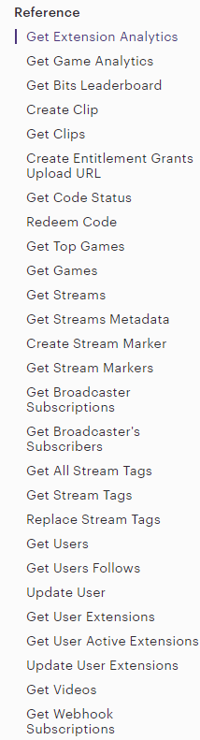
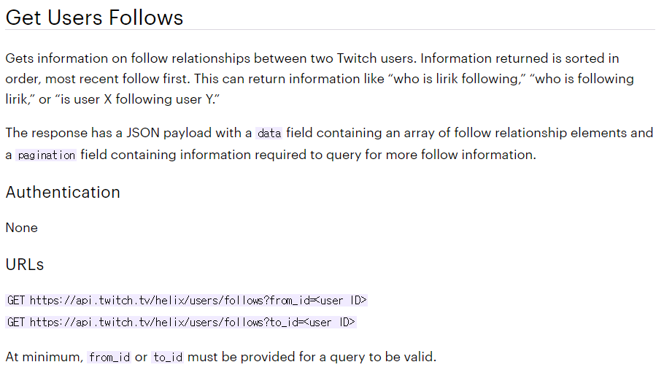
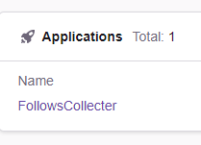
2nd week progress - Kim
Twitch api

Slide 5
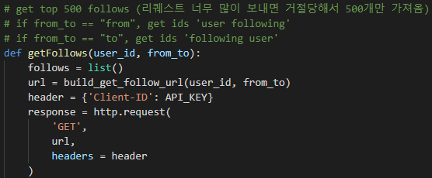
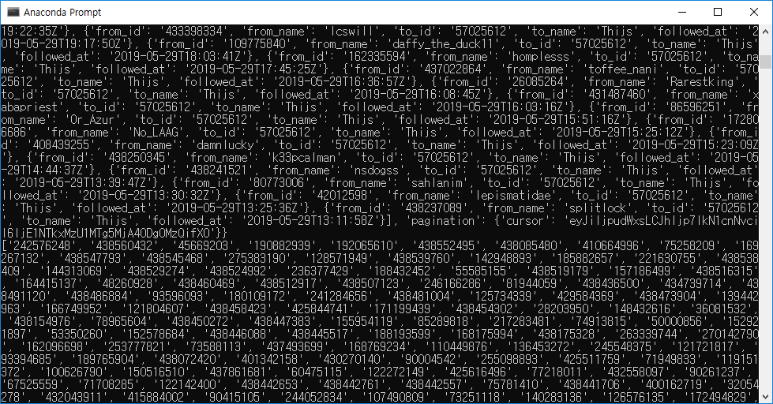
2nd week progress
Implement function to get follows
Input : user id, flag (to or from)
Output : follows list
api response
follows list

Slide 6
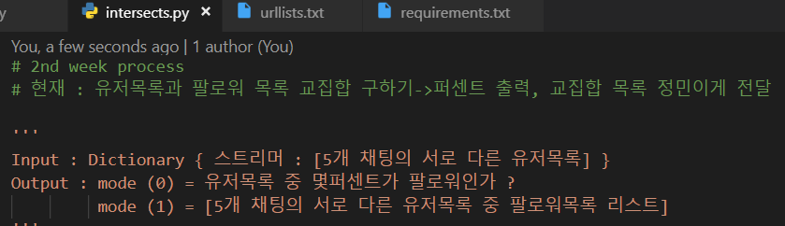
2nd week progress - Lee
Get intersects between user lists from chatlogs and followers of the streamer

Slide 7
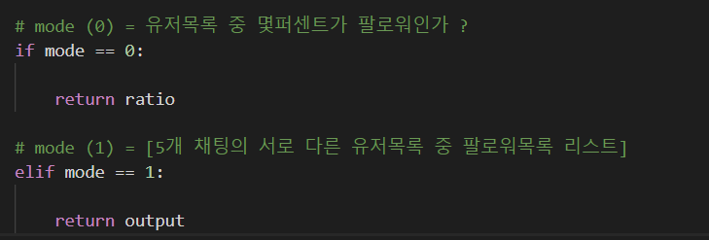
2nd week progress
This function has two kinds of return type
Ratio
Follows list

Slide 8
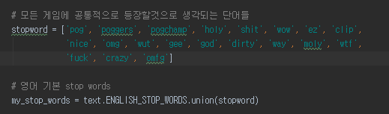
2nd week progress - Jeon
Stopword Upgrade
Labelwords – Slang in reactions
Typical English Stopwords
Notes:
스탑워드 업그레이드 함
기존에 하이라이트 추출에 쓰이던 레이블 단어들을 오히려 제외하기로 함 (모든 영상에 나올테니)
합집합 이용
레이블 단어들은 인터넷에 채팅 기반 하이라이트 추출 검색하다가 찾은 내용임

Slide 9
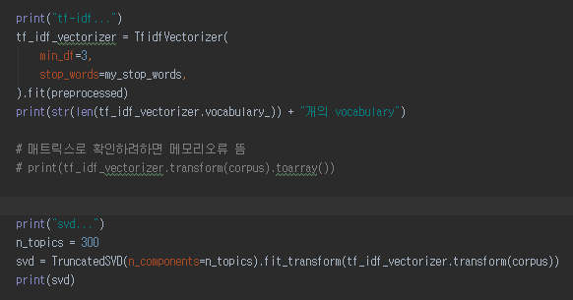
2nd week progress
SVD
minimum document frequency = 3
No. of topics = 300 (may change)
Notes:
최소한 세번은 나온 단어들만 이용해서 tf-idf 매트릭스 만들고
차원 수는 300으로 줄임 (최소 600개 최대 8천개 나옴, 영상 길이에 따라 다름)
SVD 를 직접 구현해보았으나 오류가 많아 기존 존재하는 SVD로 대체

Slide 10
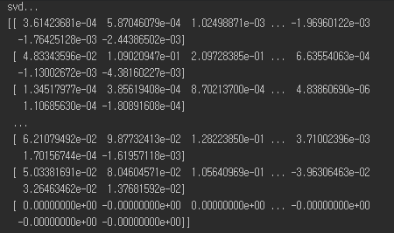
2nd week progress
SVD
minimum document frequency = 3
No. of topics = 300 (may change)
Notes:
결과물 잘나옴,,,
제엔장

Slide 11
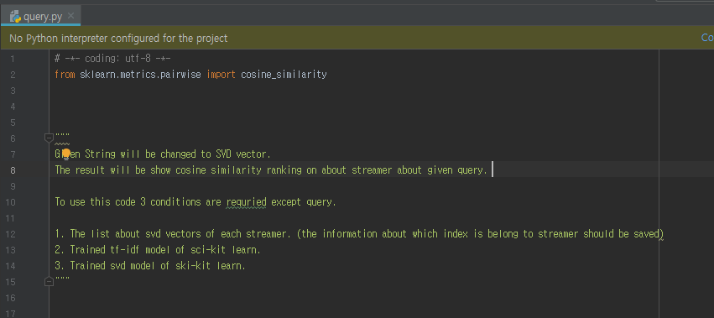
2nd week progress - Seon
Coding the query calculation by utilizing cosine similarity on SVD vectors.

Slide 12
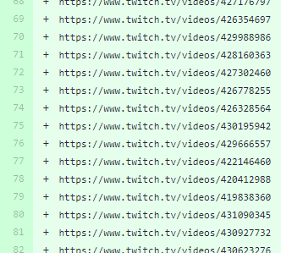
2nd week progress
Add videos to the url list

Slide 13
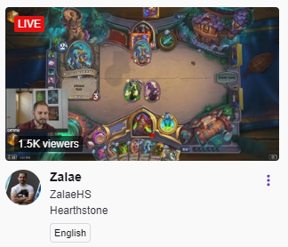
Trouble Shooting
Streamers do NOT use TAG
Use follows instead of tags
Auto generated tag
Notes:
tf-idf 출력해보려고 하니 메모리 오류 발생(이번주 대부분 시간 보냄 이걸로)
tf-idf가 안만들어지는 것으로 오해

Slide 14
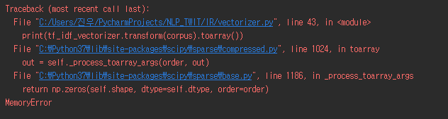
Trouble Shooting
Memory Error
To make TF-IDF matrix, we try to use toarray() method
Too many distinct words
Notes:
tf-idf 출력해보려고 하니 메모리 오류 발생(이번주 대부분 시간 보냄 이걸로)
tf-idf가 안만들어지는 것으로 오해

Slide 15
Trouble Shooting
Solution
Do not print tf-idf matrix (No need)
No problem executing SVD
Notes:
해결법은 의외로 간단,,,,
fit_transform이 문제인줄 알았으나 toarray 함수가 문제였음
fit_transform 시킨 tf-idf 벡터를 다시 svd로 fit_transform 실행,
결과물까지 잘 확인할 수 있음

Slide 16
Development plans
Week | Plan
1st | Collecting chat logs and follows
2nd | Data preprocessing and query calculation
3rd | Developing evaluation function
4th | Additional features

Slide 17
Thank you!
Merci!

